Slide 1
Игры по обучению
грамоте.
Авторские игры Благодаренко Г.В.

Slide 2
Изучение буквы «У»
Нарисовать 2 облачка с буквами «А»,»У», на полу лежат капельки с разными буквами, детям отыскать капельки с заданными буквами и правильно разложить к своим мамам –облакам.
Можно брать любые буквы)
Можно для демонстрации раздать буквы детям и они поют свои буквы-звуки, по очереди.
Мамы дочек растеряли,
Заигралась детвора,
Мама «А» зовёт своих: «А,А,А…»
Мама «У» зовёт своих: «У,У,У…»
Вместе льются голоса : АУ,АУ,УА.УА.»

Slide 3
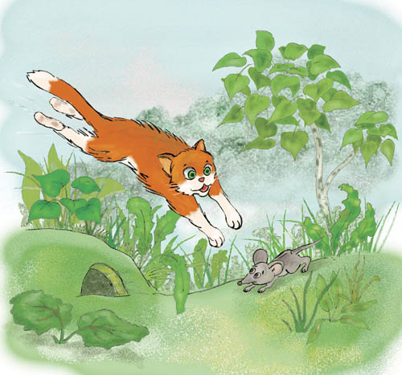
Кот и мыши
Мышки вышли погулять ,
Ребятишек прогулять
Мамы мышки заболтались,
ребятишки разбежались,
Старый кот пошёл гулять: «Мяу, мяу»
Мышки вам не сдобровать : «Мяу, мяу»
К маме вы скорей бегите,
Норку вы свою ищите.
Правила игры.
Детям раздать мышек с разными буквами,
На полу разложить обручи-домики, внутри обруча определённая буква.
Ребёнок должен найти букву, которая изображена у него на мышке, и спрятаться в свой домик. Можно использовать маски , для мам-мышек , на груди у мамы напечатана определённая буква, дети должны найти свою маму.

Slide 4
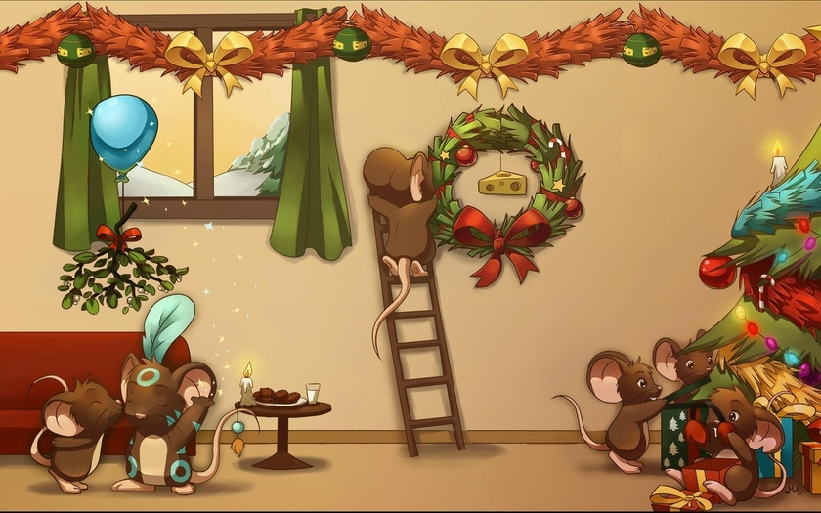
Буква Ы
Картинки с мышками, на мышках буква ы, ( для повторения, можно брать любые буквы ), по количеству детей. на картинках с сыром изображены разные буквы, и буквы с «ы» ( по количеству детей)Дети превращаются в мышку с буквой ы, и мышка ищет себе кусочек сыра с такой же буквой.
Мышка
В магазине мышка
Сыр приобрела,
Прибежала в норку,
Деткам отдала,
Деткам сыр понравился,
Просят: «Дай ещё»
Только мама спрятала,
Ты найди его.
ы

Slide 5
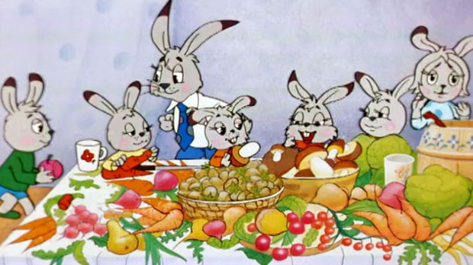
Буква Е
Маска зайчика с 2 или тремя корзинками, дети помогают собрать зайчику ягод (ежевику, клубнику, малину, морковку, капусту,)
На каждой корзинке написана определённая буква. Дети распределяют ягоду в определённую корзину.
(Можно детей разделить на команды , кто быстрее найдёт и соберёт свою ягоду в корзину, с заданной буквой)
Зайка.
Ранним утром скок, поскок,
Вышел зайка на лужок,
У него-то день рожденье
Нужно всем испечь печенье
Земляничное, клубничное,
может даже ежевичное.
Очень сладенький, пирог,
испечёт он точно в срок.
День рождение у Зайки.
Ранним утром скок, поскок,
Вышел зайка на лужок,
У него ведь день рожденье
Нужно всем сварить варенье,
Угостить всех ежевикой,
А потом ещё клубникой,
Вы ребята, не сидите,
Зайке быстро помогите.
Ежевика с буквой Е,
А клубника с буквой К
Помогите поскорей,
Ох, успеть бы до гостей.

Slide 6
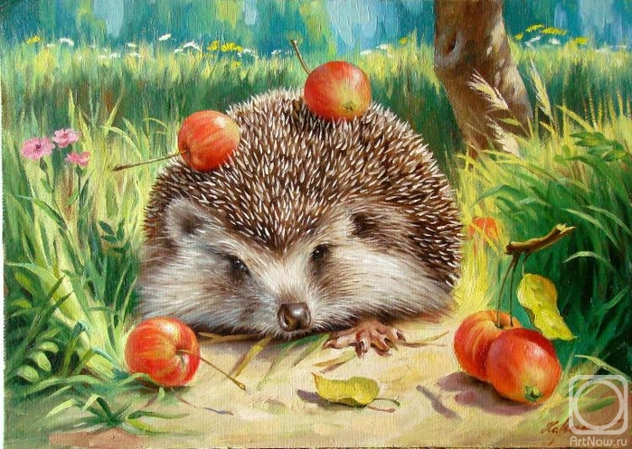
Буква Ё
Правила игры
Маска ёжика, 2 -3 корзинки с определёнными буквам, яблочки с разными буквами. Из множества яблок выбрать яблочки в свои корзиночки.(Ё,Е,Я)
Ёжик, маленькие ножки,
Побежали по дорожке,
Ёжик яблочки нашёл,
Все собрал домой пошёл,
Но, за камушек вспоткнулся,
Быстро перекувыркнулся,
Всё рассыпал, растерял,
И домой он не попал.
Плачет бедный у дороги,
Ох, ушиб я больно ноги,
Помогите всё собрать
Нужно мне домой бежать.
Вам спасибо дорогие,
Вы все добрые такие.
Всех домой к себе зову,
Пирожками угощу.

Slide 7
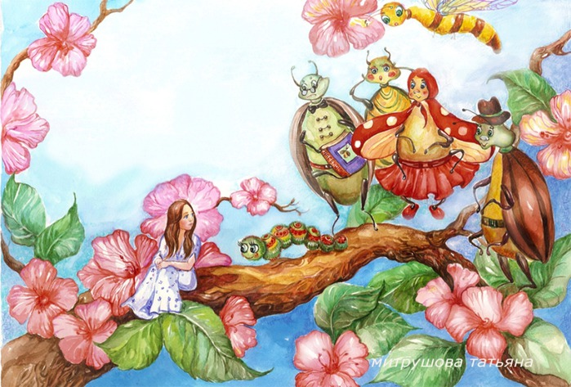
Жук
Мудрый жук летел по лесу ,
И увидел там принцессу,
Там принцесса горевала,
Красный бантик потеряла
( цвет можно назвать любой.)
Плачет бедная, ревёт,
Бантик красный не найдёт,
Жук принцессу пожалел,
И по лесу полетел,
Вдруг увидел красный бантик,
«Ах, ты маленький проказник»
Взял его и полетел,
Он к принцессе прилетел,
Не грусти, всё хорошо,
Красный бантик я нашёл.
Поиграем поскорей.
Позовём сейчас друзей.
1. На полу бантики разного цвета, дети ищут тот бантик, о котором говорится в стихотворении.
2. Можно разложить бантики из бумаги. На каждом написаны начальные буквы обозначающие определённый цвет, дети выбирают ленточку, и разукрашивают соответствующим цветом.
К - красный, С - синий, Ф - фиолетовый, Г - голубой, Ж - Жёлтый, и т.д.

Slide 8
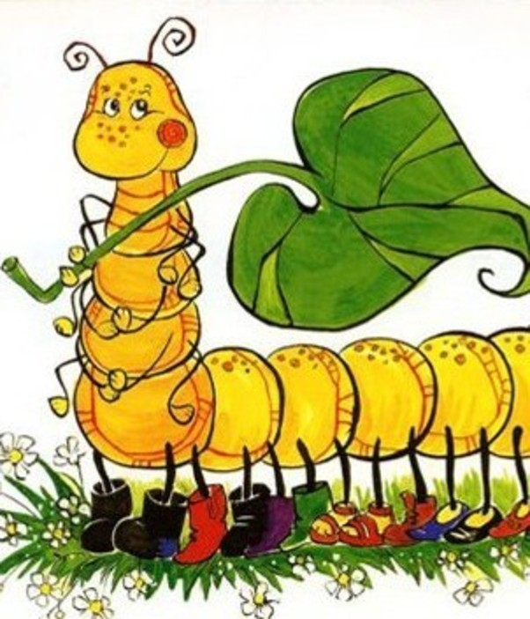
Сороконожка.
Приползла сороконожка,
Растеряла все сапожки,
Где мой правый сапожок?
А где левый сапожок?
Вы ребята помогите,
Все сапожки соберите,
Правый – П,
А левый – Л,
Ищем сапоги скорей,
( Детей можно разделить на 2 команды кто быстрее обует сороконожку)
На сапожках можно писать и другие буквы.

Slide 9
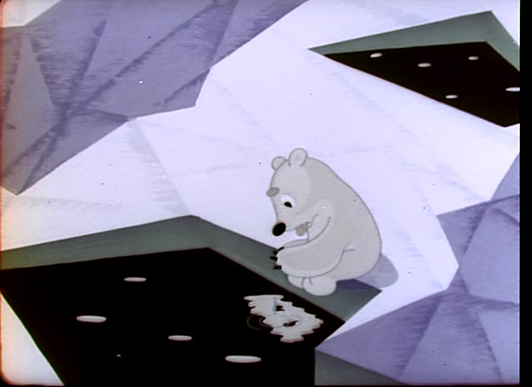
Умка.
Умка- белый медвежонок,
Спрятал мордочку свою,
- Порыбачить я хочу,
Лапку в прорубь опущу,
Рыбку с буквой «М» найду.
(Принцип игры как волшебный мешочек,
ребёнок находит букву наощупь,
определяет, что это за буква,
или достаёт любую рыбку с буквой
и называет её).

